Slide 1
代理模式
代理模式
  模式动机与定义
  模式结构与分析
  模式实例与解析
  模式效果与应用
  模式扩展
  模式本质

Slide 2
代理模式
模式动机
  近年来，代购已逐步成为电子商务的一个重要分支。何谓代购，简单来说就是找人帮忙购买所需要的商品，当然你可能需要向实施代购的人支付一定的费用。代购通常分为两种类型：一种是因为在当地买不到某件商品，又或者是因为当地这件商品的价格比其他地区的贵，因此托人在其他地区甚至国外购买该商品，然后通过快递发货或者直接携带回来；还有一种代购，由于消费者对想要购买的商品相关信息的缺乏，自已无法确定其实际价值而又不想被商家宰，只好委托中介机构帮其讲价或为其代买。

Slide 3

代理模式
模式动机
  代购网站为此应运而生，它为消费者提供在线的代购服务，如果看中某国外购物网站上的商品，可以登录代购网站填写代购单并付款，代购网站会帮助进行购买然后通过快递公司将商品发送给消费者。商品代购过程如图所示：

Slide 4
代理模式
模式动机
  在软件开发中，也有一种设计模式可以提供与代购网站类似的功能。由于某些原因，客户端不想或不能直接访问一个对象，此时可以通过一个称之为“代理”的第三者来实现间接访问，该方案对应的设计模式被称为代理模式。

Slide 5
代理模式
模式定义
  代理模式(Proxy Pattern) ：给某一个对象提供一个代理，并由代理对象控制对原对象的引用。代理模式的英文叫做Proxy或Surrogate，它是一种对象结构型模式。
  在代理模式中引入了一个新的代理对象，代理对象在客户端对象和目标对象之间起到中介的作用，它去掉客户不能看到的内容和服务或者增添客户需要的额外的新服务。
  代理模式是一种应用很广泛的结构型设计模式，而且变化形式非常多，常见的代理形式包括远程代理、保护代理、虚拟代理、缓冲代理、智能引用代理等，后面将学习这些不同的代理形式。

Slide 6
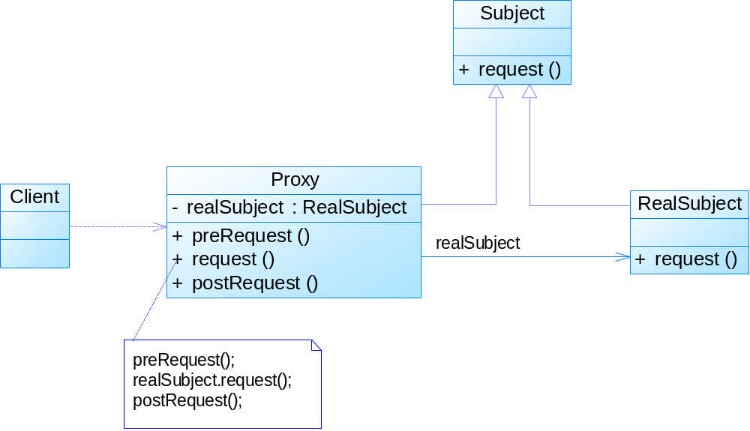
代理模式
代理模式的结构比较简单，其核心是代理类，为了让客户端能够一致性地对待真实对象和代理对象，在代理模式中引入了抽象层。
模式结构

Slide 7
代理模式
代理模式包含如下角色
  Subject：抽象主题角色，声明了真实主题和代理主题的共同接口，这样一来在任何使用真实主题的地方都可以使用代理主题，客户端通常需要针对抽象主题角色进行编程。
  RealSubject：真实主题角色，定义了代理角色所代表的真实对象，在真实主题角色中实现了真实的业务操作，客户端可以通过代理主题角色间接调用真实主题角色中定义的操作。

Slide 8
代理模式
代理模式包含如下角色
  Proxy：代理主题角色，它包含了对真实主题的引用，从而可以在任何时候操作真实主题对象；在代理主题角色中提供一个与真实主题角色相同的接口，以便在任何时候都可以替代真实主题；代理主题角色还可以控制对真实主题的使用，负责在需要的时候创建和删除真实主题对象，并对真实主题对象的使用加以约束。通常，在代理主题角色中，客户端在调用所引用的真实主题操作之前或之后还需要执行其他操作，而不仅仅是单纯调用真实主题对象中的操作。

Slide 9

代理模式
模式分析
  抽象主题类声明了真实主题类和代理类的公共方法，它可以是接口、抽象类或具体类，客户端针对抽象主题类编程，一致性地对待真实主题和代理主题，典型的抽象主题类代码如下：
public interface AbstractSubject { public void request(); }

Slide 10
代理模式
模式分析
  真实主题类继承了抽象主题类，提供了业务方法的具体实现，其典型代码如下：
public class RealSubject implements AbstractSubject { public void request() { //业务方法具体实现代码 } }

Slide 11
代理模式
模式分析
  代理类也是抽象主题类的子类，它维持一个对真实主题对象的引用，调用在真实主题中实现的业务方法，在调用时可以在原有业务方法的基础上附加一些新的方法来对功能进行扩充或约束，最简单的代理类实现代码如下：

Slide 12
代理模式
模式分析
public class Proxy implements AbstractSubject { private RealSubject realsubject = new RealSubject(); //维持一个对真实主题对象的引用 public void prerequest() { …... } public void request() { prerequest(); realsubject.request(); //调用真实主题对象的方法 postrequest(); } public void postrequest() { …… } }

Slide 13
代理模式
模式分析
  在实际开发过程中，代理类的实现比上述代码要复杂很多，代理模式根据其目的和实现方式不同可分为很多种类，其中常用的几种代理模式简要说明如下：
  (1) 远程代理(Remote Proxy)：为一个位于不同的地址空间的对象提供一个本地的代理对象，这个不同的地址空间可以是在同一台主机中，也可是在另一台主机中，远程代理又称为大使(Ambassador)。

Slide 14
代理模式
模式分析
  远程代理是一种常用代理模式，它使得客户端程序可以访问在远程主机上的对象，远程主机可能具有更好的计算性能与处理速度，可以快速响应并处理客户端的请求。
  远程代理可以将网络的细节隐藏起来，使得客户端不必考虑网络的存在。客户完全可以认为被代理的远程业务对象是在本地而不是在远程，而远程代理对象承担了大部分的网络通信工作，并负责对远程业务方法的调用。

Slide 15
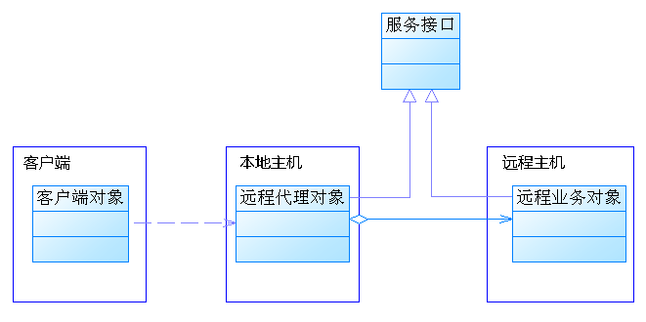
代理模式
模式分析
  DCOM（Distribute Component Object Model，分布式组件对象模型）、Web Service、Java RMI、CORBA中都应用了远程代理模式。

Slide 16
代理模式
模式分析
  (2) 虚拟代理(Virtual Proxy)：如果需要创建一个资源消耗较大的对象，先创建一个消耗相对较小的对象来表示，真实对象只在需要时才会被真正创建。

Slide 17
代理模式
模式分析
  一个很常见的虚拟代理应用实例就是对大图浏览的控制。
  用户通过浏览器访问网页时先不加载真实的大图，而是通过代理对象的方法来进行处理，在代理对象的方法中，先使用一个线程向客户端浏览器加载一个小图片，然后在后台使用另一个线程来调用大图片的加载方法将大图片加载到客户端。当需要浏览大图片时，再将大图片在新网页中显示。如果用户在浏览大图时加载工作还没有完成，可以再启动一个线程来显示相应的提示信息。通过代理技术结合多线程编程将真实图片的加载放到后台来操作，不影响前台图片的浏览。

Slide 18
代理模式
模式分析
  (3) 保护代理(Protect Proxy)：控制对一个对象的访问，可以给不同的用户提供不同级别的使用权限。
  (4) 缓冲代理(Cache Proxy)：为某一个目标操作的结果提供临时的存储空间，以便多个客户端可以共享这些结果。
  (5) 智能引用代理(Smart Reference Proxy)：当一个对象被引用时，提供一些额外的操作，例如将对象被调用的次数记录下来等。

Slide 19
代理模式
模式分析
  (6) 防火墙代理(Firewall Proxy)：控制网络资源的访问，保护主题免于“坏客户”的侵害。常用在公司的防火墙系统。
  (7) 同步代理(Synchronization Proxy)：在多线程的情况下为主题提供安全的访问。常用在JavaSpaces，为分散式环境内的潜在对象集合提供同步访问控制。
  (8) 写入时复制代理(Copy-On-Write Proxy)：用来控制对象的复制，方法是延迟对象的复制，直到客户真的需要为止。这是虚拟代理的变体。

Slide 20
代理模式
代理模式实例与解析
  实例一：论坛权限控制代理
    在一个论坛中已注册用户和游客的权限不同，已注册的用户拥有发帖、修改自己的注册信息、修改自己的帖子等功能；而游客只能看到别人发的帖子，没有其他权限。使用代理模式来设计该权限管理模块。
    在本实例中我们使用代理模式中的保护代理，该代理用于控制对一个对象的访问，可以给不同的用户提供不同级别的使用权限。

Slide 21
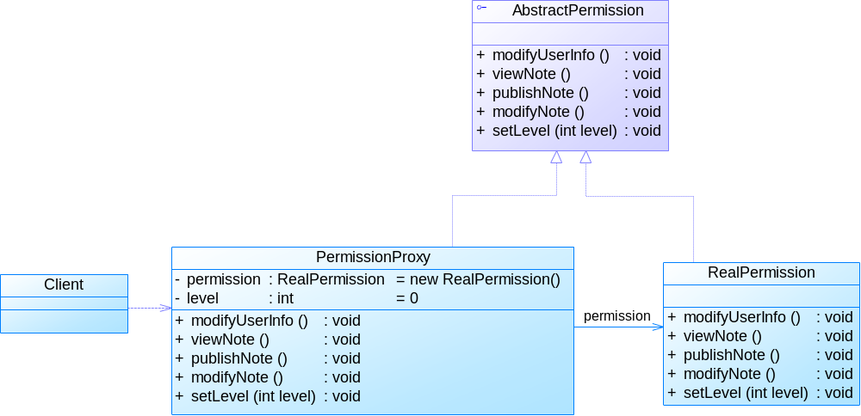
代理模式
代理模式实例与解析
  实例一：论坛权限控制代理

Slide 22

代理模式
代理模式实例与解析
  实例一：论坛权限控制代理
    参考代码 (sample01)
演示……

Slide 23
代理模式
代理模式实例与解析
  实例二：数学运算代理
    模拟应用远程代理来访问另外一个应用程序域中的对象，如果在远程实现了加减乘除等运算，在本地需要调用，那么可以考虑在本地设置一个代理。

Slide 24
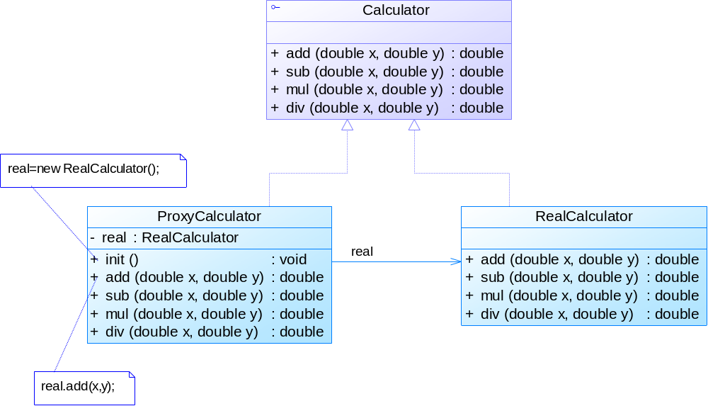
代理模式
代理模式实例与解析
  实例二：数学运算代理

Slide 25
代理模式
模式优点
  代理模式能够协调调用者和被调用者，在一定程度上降低了系统的耦合度。
  客户端可以针对抽象主题进行编程，增加和更换代理类无须修改源代码，符合开闭原则，系统具有较好的灵活性和可扩展性。
  此外，不同类型的代理模式也具有独特的优点，例如：

Slide 26
代理模式
模式优点
  远程代理为位于两个不同地址空间对象的访问提供了一种实现机制，可以将一些消耗资源较多的对象和操作移至性能更好的计算机上，提高系统的整体运行效率。
  虚拟代理通过一个消耗资源较少的对象来代表一个消耗资源较多的对象，在一定程度上节省系统的运行开销。
  缓冲代理为某一个操作的结果提供临时的缓存存储空间，以便在后续使用中能够共享这些结果，优化系统性能，缩短执行时间。
  保护代理可以控制对一个对象的访问权限，为不同用户提供不同级别的使用权限。

Slide 27
代理模式
模式缺点
  由于在客户端和真实主题之间增加了代理对象，因此有些类型的代理模式可能会造成请求的处理速度变慢。
  实现代理模式需要额外的工作，有些代理模式的实现非常复杂。

Slide 28
代理模式
模式适用环境
  代理模式的类型较多，不同类型的代理模式有不同的优缺点，它们应用于不同的场合：
  当客户端需要访问远程主机中的对象时可以使用远程代理。
  当需要用一个消耗资源较少的对象来代表一个消耗资源较多的对象，从而降低系统开销、缩短运行时间时可以使用虚拟代理，例如一个对象需要很长时间才能完成加载时。

Slide 29
代理模式
模式适用环境
  当需要为某一个被频繁访问的操作结果提供一个临时存储空间，以供多个客户端共享访问这些结果时可以使用缓冲代理。通过使用缓冲代理，系统无须在客户端每一次访问时都重新执行操作，只需直接从临时缓冲区获取操作结果即可。
  当需要控制对一个对象的访问，为不同用户提供不同级别的访问权限时可以使用保护代理。
  当需要为一个对象的访问（引用）提供一些额外的操作时可以使用智能引用代理。

Slide 30
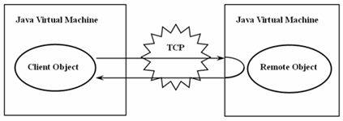
代理模式
模式应用
  (1) Java RMI (Remote Method Invocation，远程方法调用)。

Slide 31
代理模式
模式应用
  (2) Spring 框架中的AOP技术也是代理模式的应用，在Spring AOP中应用了动态代理(Dynamic Proxy)技术，动态代理是一种较为高级的代理模式。

Slide 32
代理模式
模式扩展
  在标准代理模式中，客户端通过Proxy调用RealSubject类的request()方法，还在Proxy中封装了其他方法(如preRequest()和postRequest())，可以处理一些其他问题。
  标准代理模式中，各个角色在编译前就已存在，并且指定好了谁代理谁，执行效率高。因此也被称为静态代理模式。
  当有多个真实主题对象需要代理时，需要建立多个代理类。
  编译前就确定了谁代理谁，系统的灵活性差。

Slide 33
代理模式
模式扩展
  可以基于反射技术采用Java JDK提供的相应机制实现动态代理模式。
  当有多个真实主题对象时，只需要一个动态代理类即可， 避免了创建多个静态代理类的麻烦。
  可以在运行时根据实际需要为某个真实主题对象动态地创建一个代理对象，系统更加灵活。
  缺点是效率低，比静态代理慢一点，可读性差，不好理解。
  JDK动态代理只能对实现了接口的类进行代理。

Slide 34
代理模式
模式扩展
  JDK动态代理相关类位于java.lang.reflect包，涉及两个类：
  InvocationHandler接口。它是动态代理类对象所对应的调用处理程序类的接口，该接口中定义了如下方法：
  public Object invoke (Object proxy, Method method, Object[] args)
  throws Throwable;
  该方法中第一个参数proxy表示代理类，第二个参数method表示需要代理的方法，第三个参数args表示代理方法的参数数组。

Slide 35
代理模式
模式扩展
  Proxy类。该类即为动态代理类，该类最常用的方法为：
  public static Object newProxyInstance (ClassLoader loader, Class<?>[] interfaces,
  InvocationHandler h) throws IllegalArgumentException;
  该方法根据传入的参数返回一个动态创建的代理类对象，方法中第一个参数loader表示主题类(目标类)的类加载器，第二个参数interfaces表示主题类(目标类)的接口列表，第三个参数h表示调用处理程序对象，所有对代理类对象方法的调用都被委托给对象h，由对象h的invoke()进行相应的处理。

Slide 36
代理模式
模式扩展
  动态代理
    参考代码 (DynamicProxy)
演示……

Slide 37
代理模式
模式本质
  代理模式的本质：控制对象访问。
  代理模式通过代理目标对象，把代理对象插入到客户和目标对象之间，从而为客户和目标对象引入一定的间接性，正是这个间接性，给了代理对象很多的活动空间，代理对象可以在调用具体的目标对象前后，附加很多操作，从而实现新的功能或是扩展目标对象的功能，甚至代理对象还可以不去创建和调用目标对象，也就是说，目标对象被完全代理掉了，或是被替换掉了。

